Slide 1
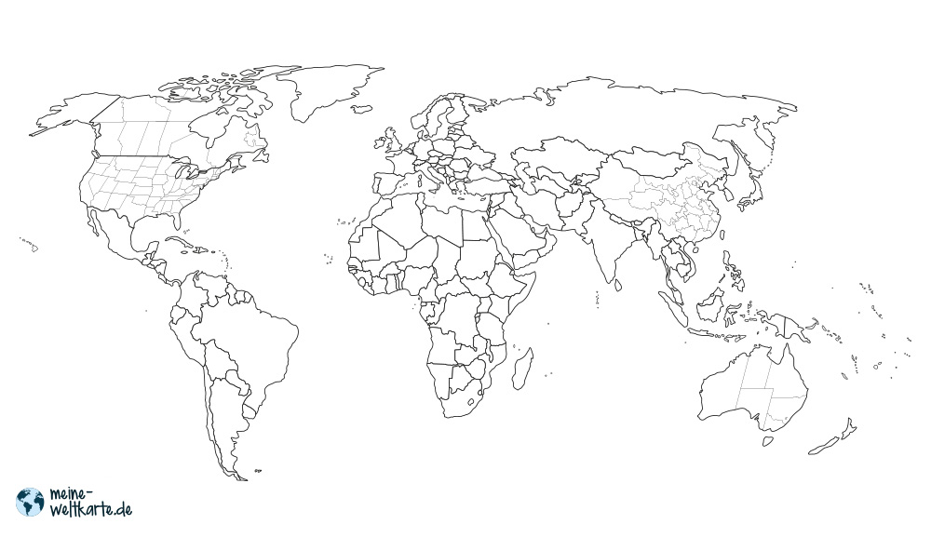
Bosnien und Herzegowina
Libanon
Rumänien
Tibet
Myanmar
Marokko
Burkina Faso
Thailand
Kolumbien
Benin
Ecuador
Irak
Palästina
Dem. Rep. Kongo
Peru
Äthiopien
Südsudan
Nepal
Bolivien
Uganda
Brasilien
Kenia
Indien
Chile
Tansania
Mosambik

